Slide 1
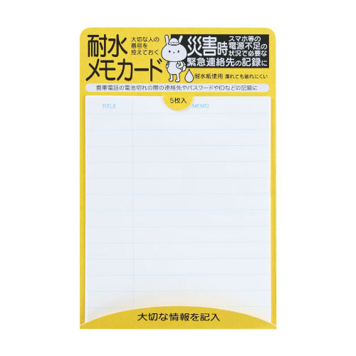
【提案書】
耐水メモカード(5枚)
特徴
濡れても平気なため、キッチン仕事や災害時などにも非常に便利なメモカードの5枚組です。防災イベントやキャンペーンのノベルティグッズ用としても人気のあるアイテムです。
商品写
納期
納期スペース
仕様
素材：炭酸カルシウム・高密度ポリエチレン
サイズ：台紙：85×131mm・メモ：80×100mm
包装：ポリ袋入
備考：メモ×5
お見積
お見積りスペース

